Slide 1

Архітектурний конструктор
Інструкція

Slide 2
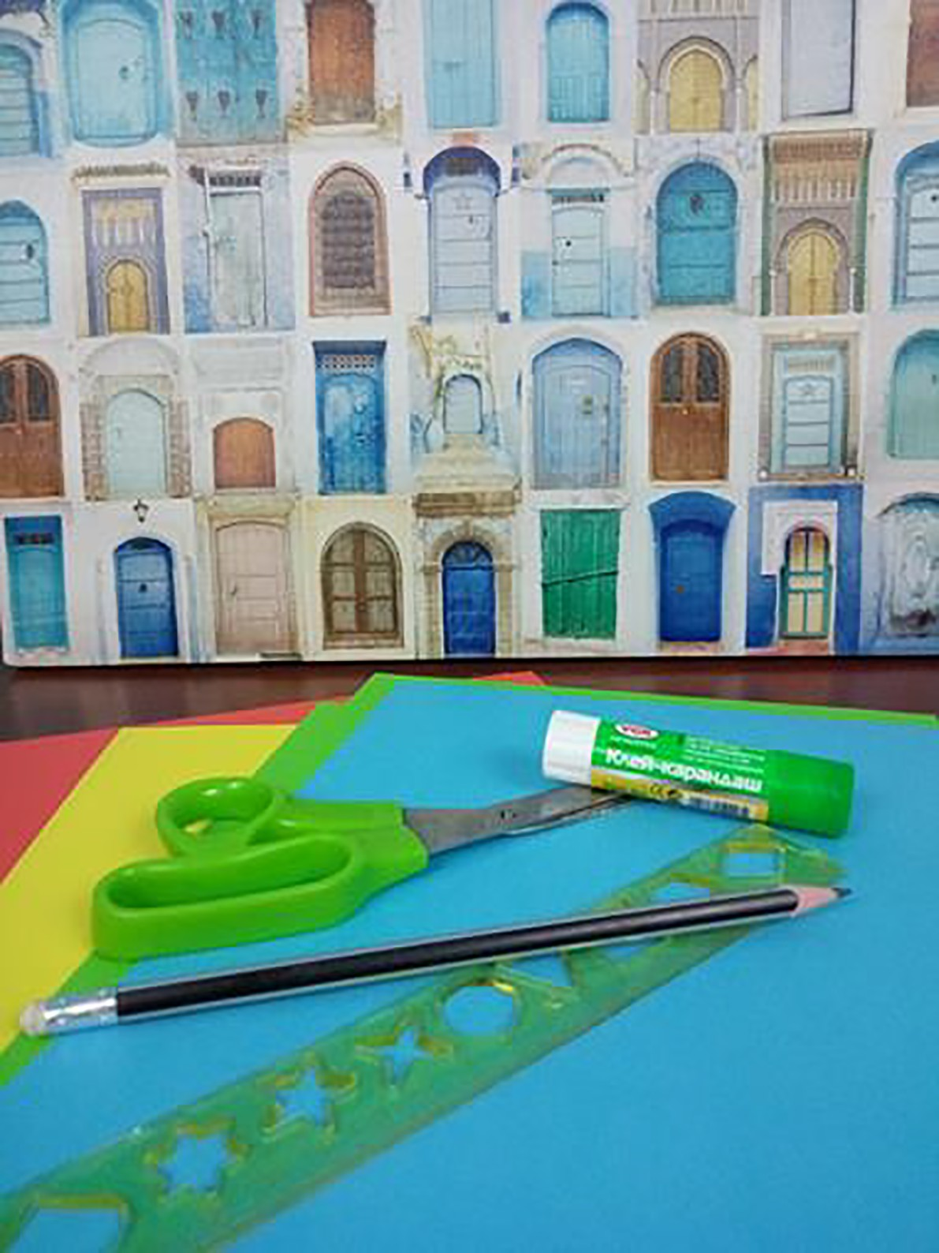
Потрібні матеріали:
Папір А4 (6-8 листів на групу)
Клей/скотч
Ножиці
Олівець
Лінійка

Slide 3
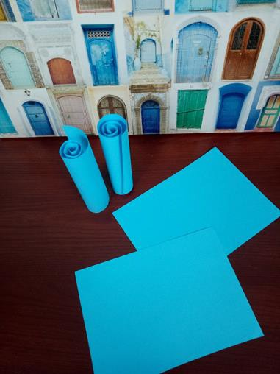
1
«Давньогрецька» споруда зі стійково-балковою конструкцією
Розріжте лист паперу на 4 частини, кожну частинку скрутіть у щільний рулончик та поставте вертикально;
Покладіть згори половинку ще одного листа;
Спробуйте натиснути долонею на «дах».

Slide 4

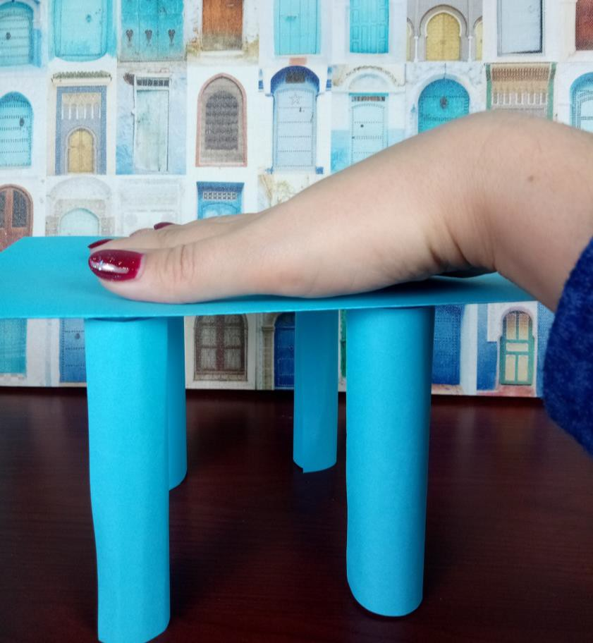
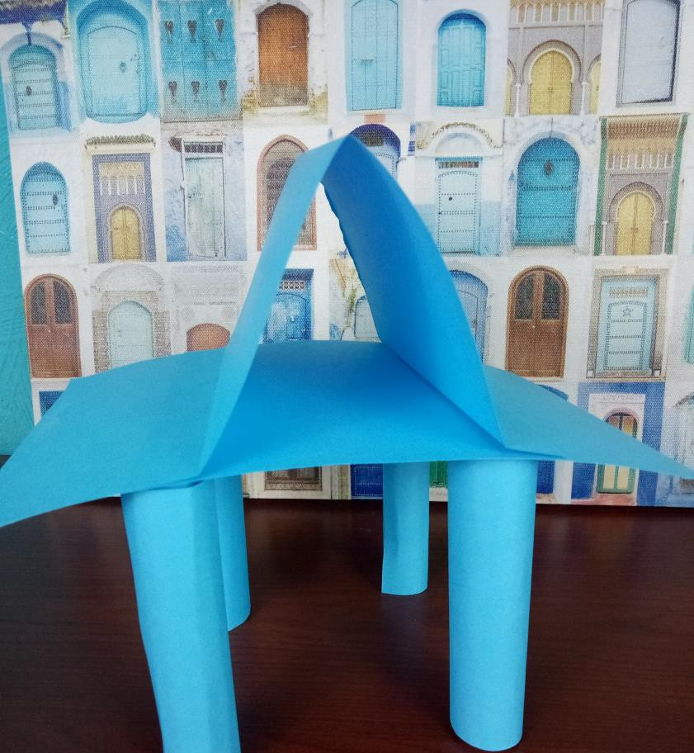


Slide 5
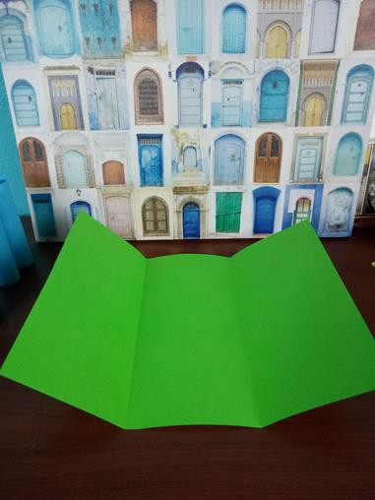
2
Давньоримська споруда
Розріжте листок на три частини
Скріпіть їх, щоби вийшла чотирикутна конструкція
З половинки А4 робимо «баню» – клеїмо її аркою згори.
З колон і тонкої смужки паперу можна зробити фронтон – поставити його перед «входом».
Натискаємо рукою на «баню»

Slide 6
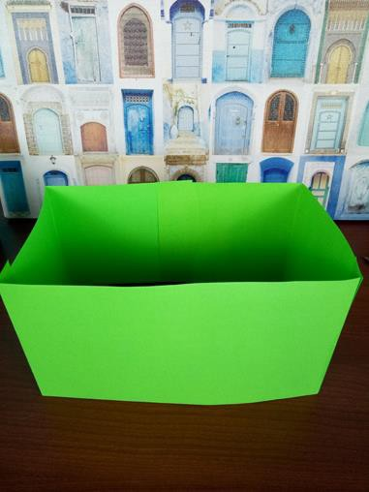
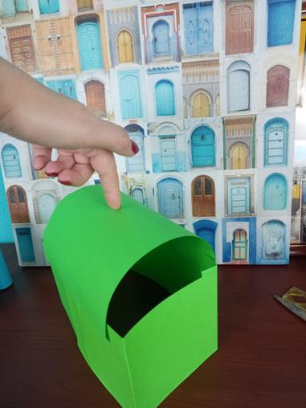

Slide 7
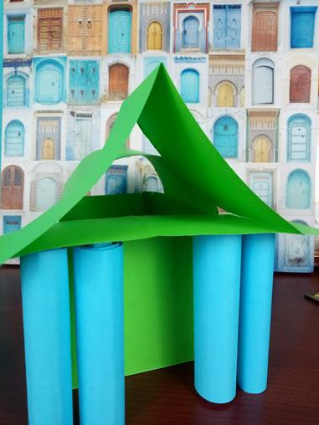

Slide 8
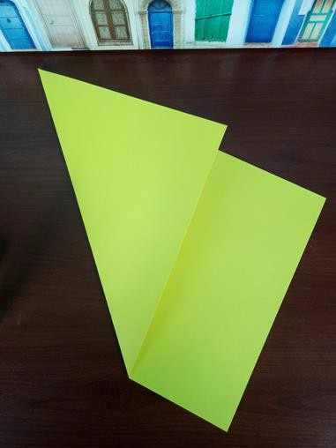
3
Візантія. Вітрильний купол
Зробіть з прямокутного листка А4
квадрат (відріжте зайву частину);
Зімніть цей паперовий квадрат;
Зробіть із нього парашутик – поступово зминайте куточки та надайте йому форми бані
Поставте ваш купол на стіл.

Slide 9
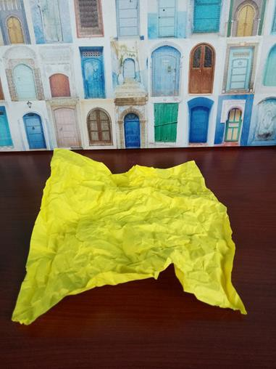
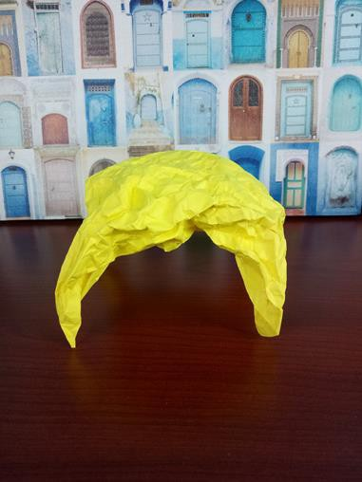

Slide 10
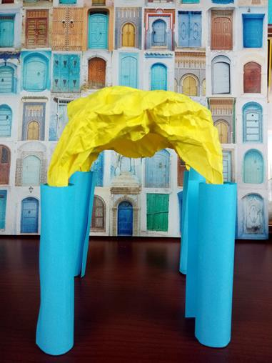

Slide 11
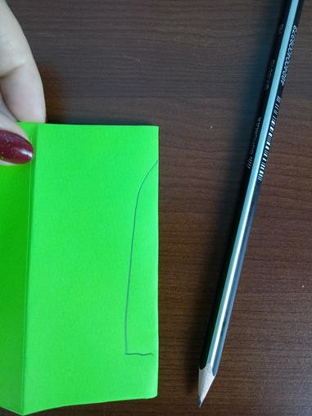
4
Готичний храм
Візьміть вже готові стіни від римської будівлі. Проріжте в стінах готичні стрілчасті вікна
Складіть лист А4 навпіл і приклейте його як дах.
Половинку листа А4 складаємо гармошкою і ставимо вертикально - це контрфорс.
З обрізків вирізаємо аркбутан і вклеюємо його між гармошкою та стіною.
4

Slide 12
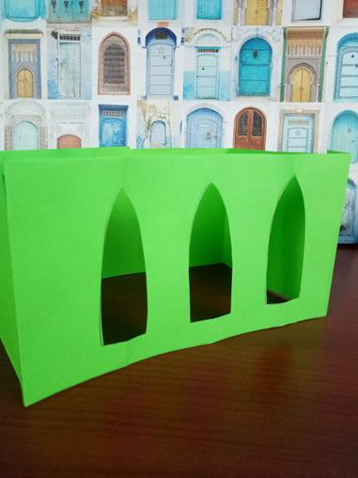
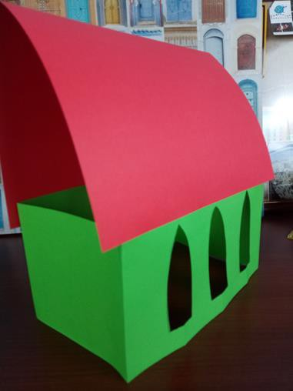

Slide 13
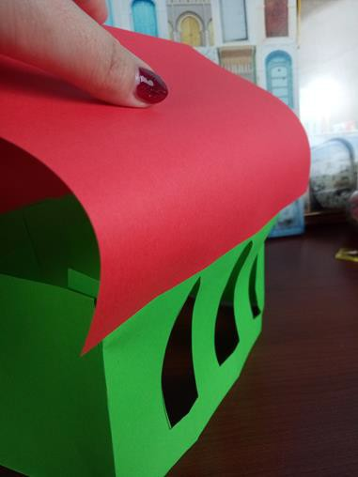
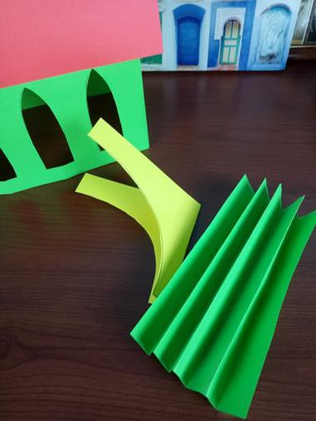

Slide 14
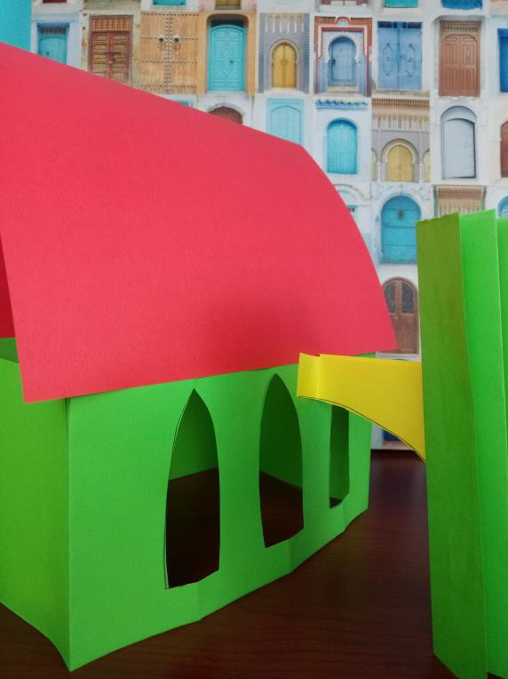
ВЕСЕЛОГО ЗАНЯТТЯ!

